Slide 1
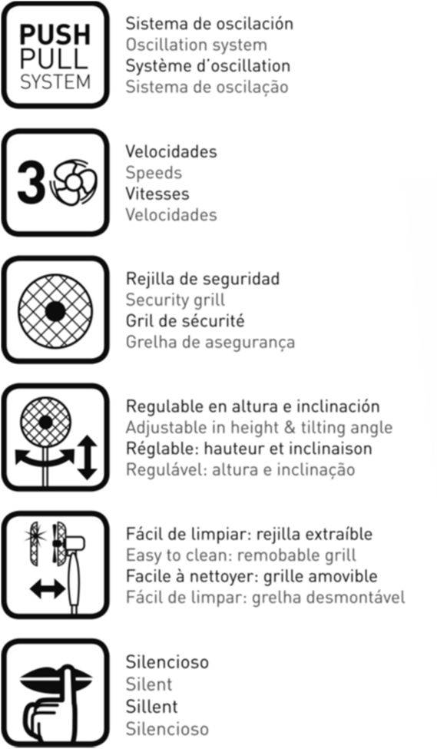
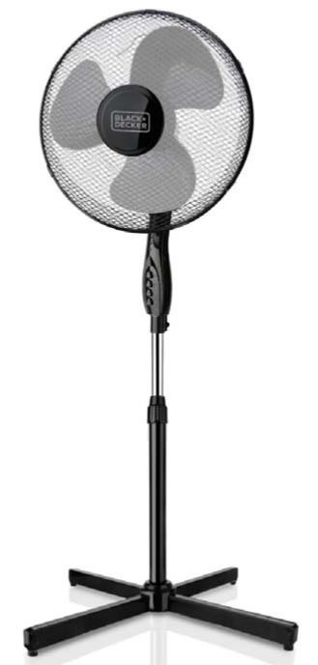
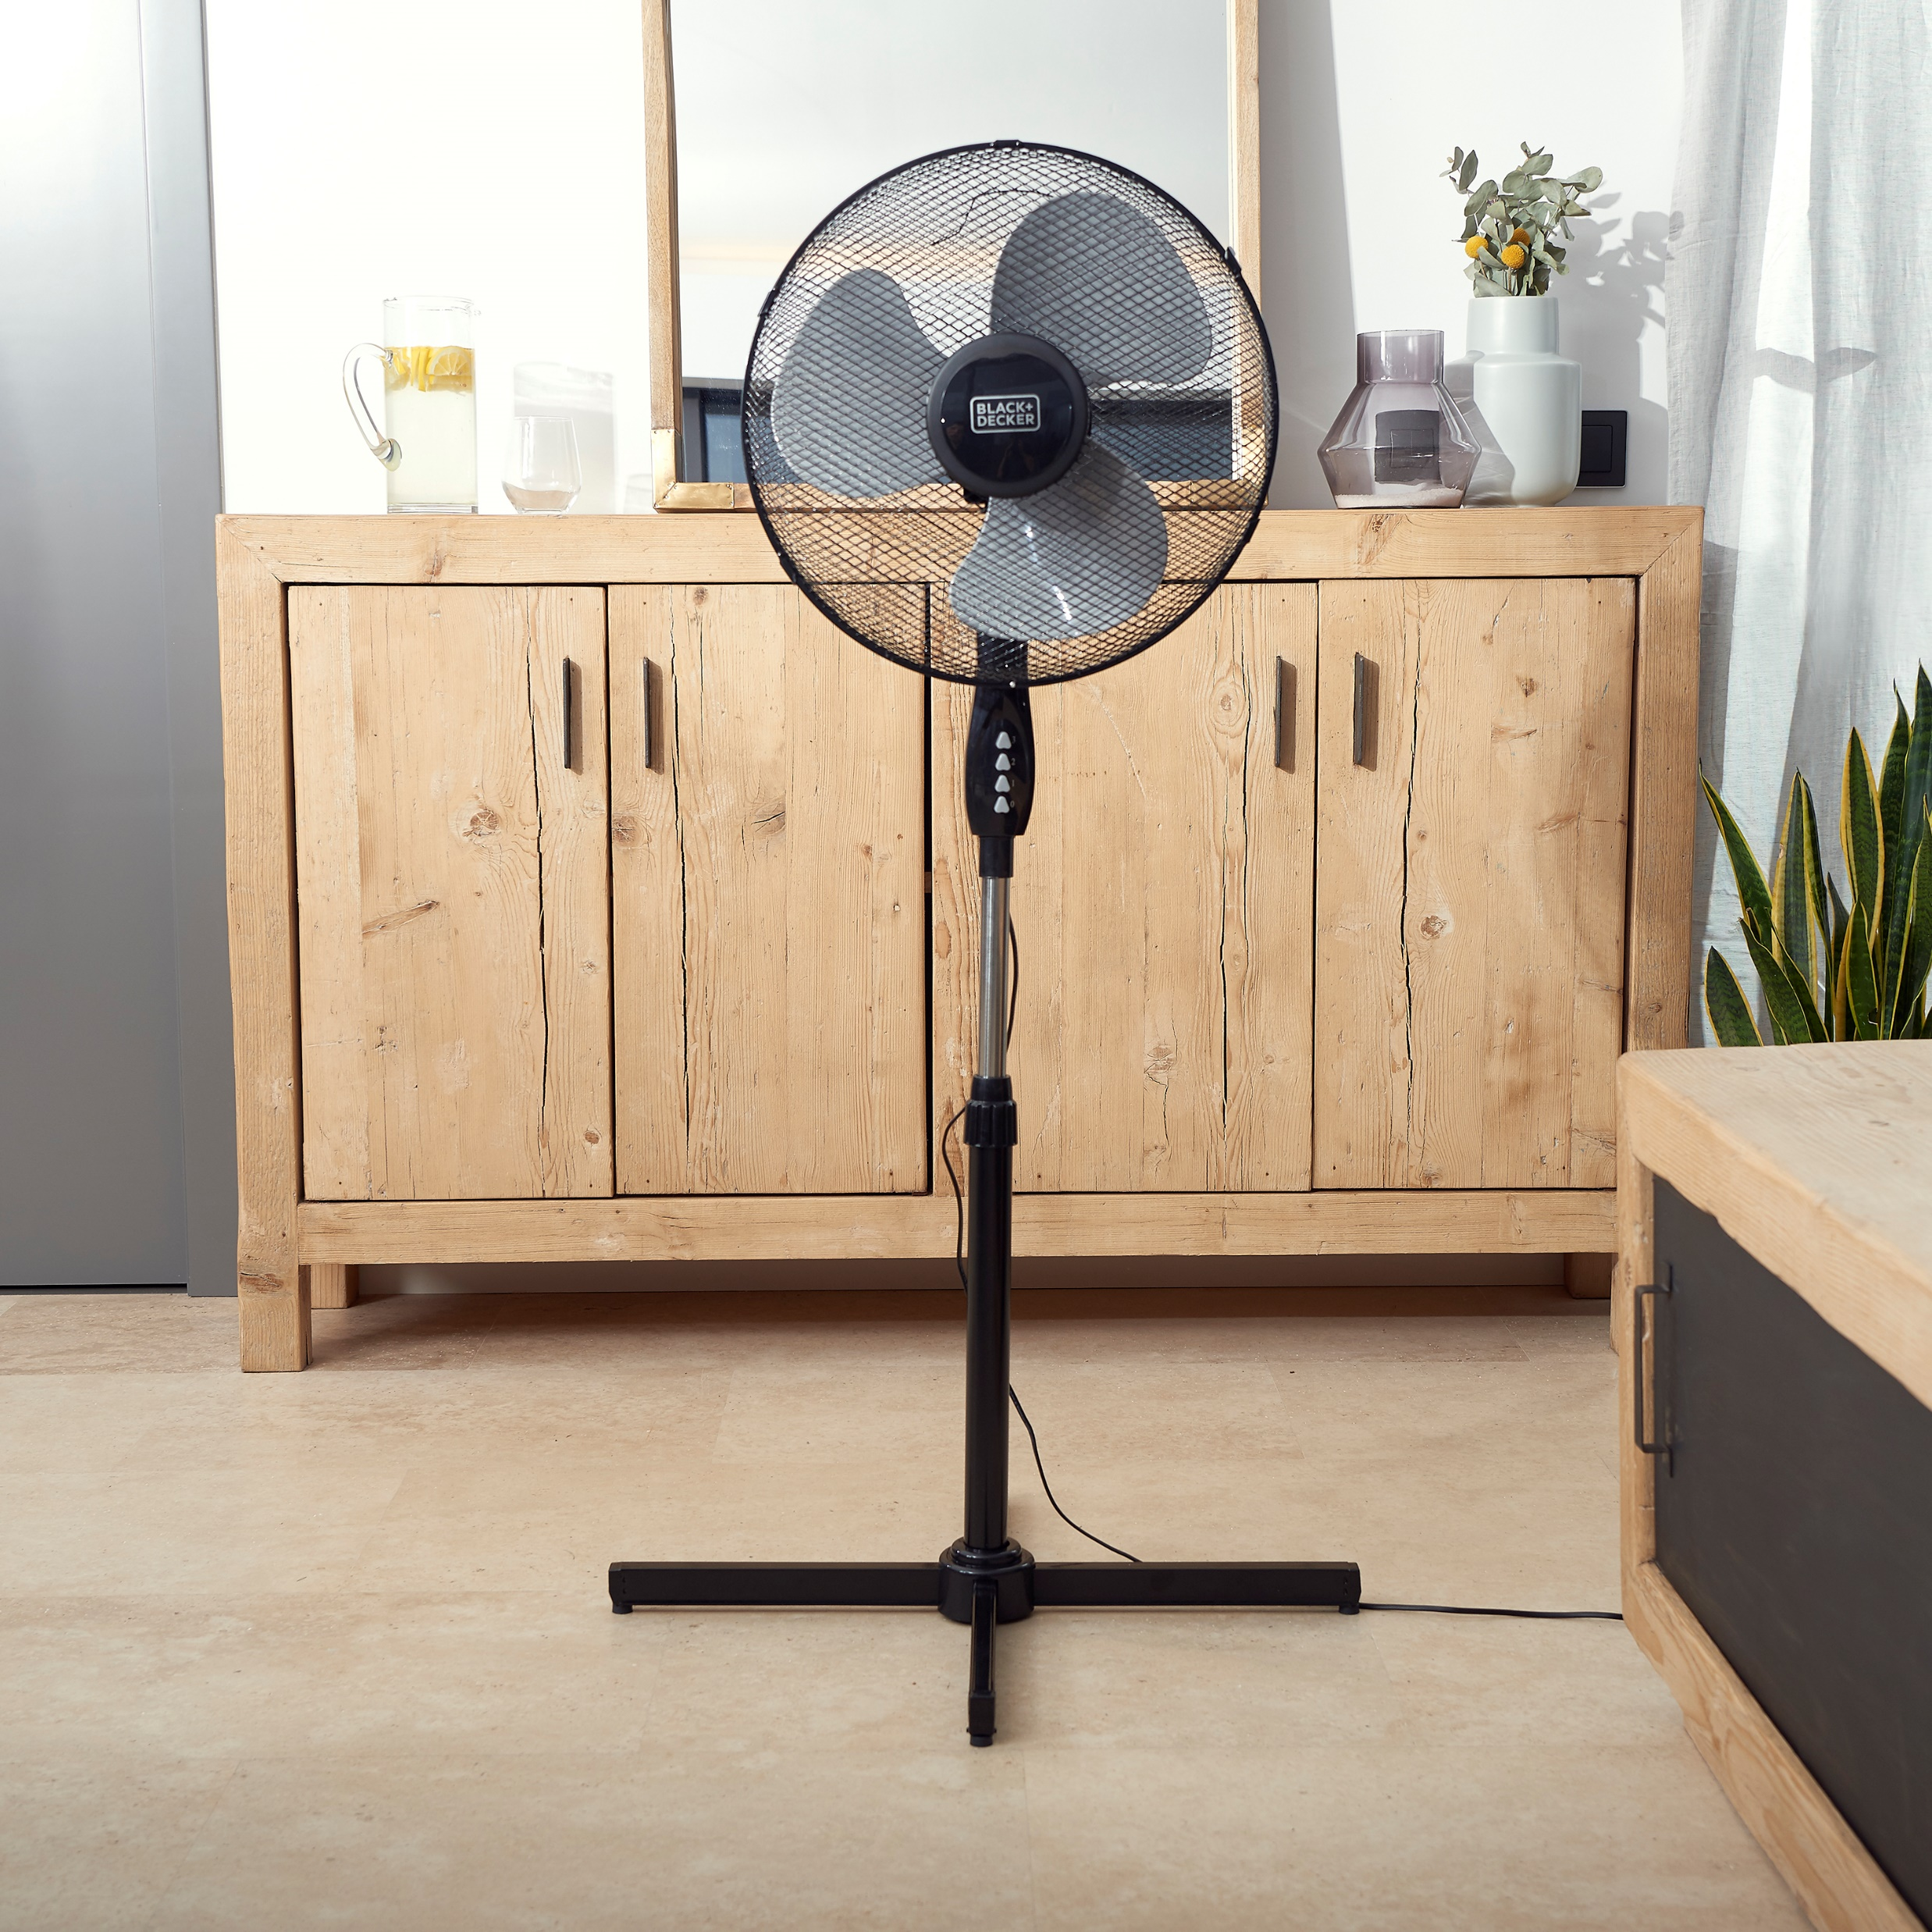
BXEFP41E
Stojanový ventilátor
• 41 W
• 40 CM
• 3 rychlosti
• Push&Pull systém oscilace
• Tichý
• Rychlost: 39.5 mз/min
• Jednoduchá údržba
• Odstranitelná mřížka
• Výška 125 cm
• Madlo

